Slide 1
Le contexte Grille en France Réunion sécurité France Grilles Juin 2013, Clermont-Ferrand

Slide 2
ODJ
Qu’est ce qu’une grille de calcul?
Le panorama!
Et la sécurité dans tout ça?

Slide 3
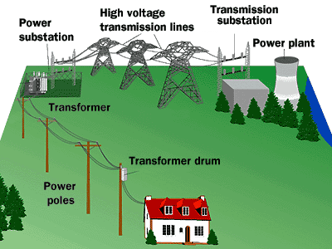
GRID ?
Aux Etats Unis le terme GRID signifie d’abord l’infrastructure de transport de courant électrique :
Par analogie, on parle de « GRID Computing » pour les infrastructures réseaux et machines.

Slide 4
Qu’est ce qu’une grille de calcul ?
Idée d’envoyer un calcul sur le réseau et d’en récupérer le résultat.
Choix de la communauté de physique des hautes énergies pour traiter les données résultant des expérimentations au LHC:
LHC Grid = LCG
Grille de données

Slide 5
LCG ?
Pouvoir disposer à moindre coût de :
puissance de calcul
stockage de données
pensé pour l’analyse de données haut débit
Utilisation des centres de calcul existant
Hiérarchisation:
Tier 0 : Consolidation des données
Tier 1: Réductions des donnes et calibration
Tier 2: Simulations et analyses

Slide 6
Panorama
WLCG
La grille du LHC
Collaboration mondiale
EGI
L’infrastructure de grille européenne
Ouverture aux scientifiques européens
France Grilles
L’infrastructure Française

Slide 7
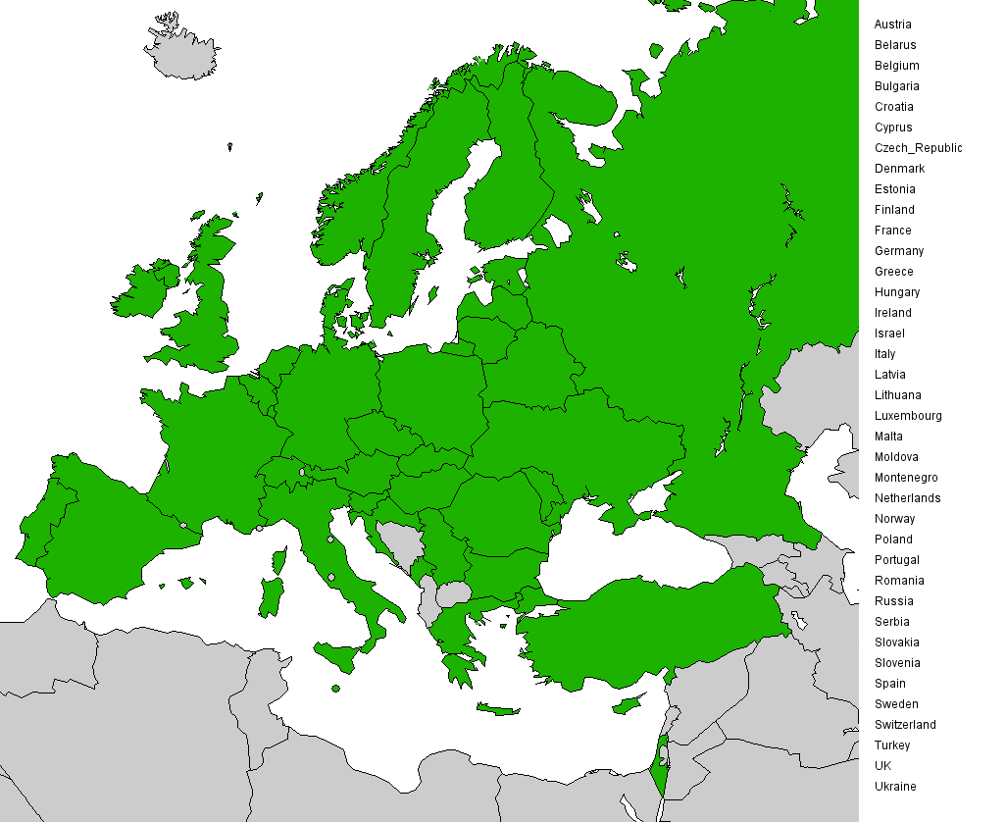
EGI
Pilotage : EGI.eu, société de droit civil hollandaise
Structuration : le projet européen EGI-InSPIRE (fin en 2014)
42 NGIs, ou National Grid Initiatives
France Grilles opère la NGI Française

Slide 8
France Grilles
France Grilles : l’initiative de Grille Française (NGI)
Un Groupement d’Intérêt Scientifique (GIS)
Partenaire français de la grille européenne EGI
Institut des Grilles et du Cloud (IdGC)
Unité Propre de Services du CNRS (rattachement IN2P3)
Mission: coordonner l’activité sur les grilles au CNRS
Mandataire du GIS France Grilles

Slide 9
France Grilles (2)
8 partenaires
Ministère de l’Enseignement Supérieur et de la Recherche
Institut des Grilles et du Cloud pour le compte du CNRS, le mandataire du GIS
Commissariat à l’Energie Atomique et aux énergies alternatives
Institut National de la Recherche Agronomique
Institut National de Recherche en Informatique et en Automatique
Institut National de la Santé et de la Recherche Médicale
Conférence des Présidents d’Université
Réseau National de Télécommunications pour la Technologie, l’Enseignement et la Recherche

Slide 10
France Grilles (3)
Historique
2007 : création de l’IdG
2009 : Grilles de production labellisées TGIR
2010 : fin de EGEE-III, démarrage de EGI-Inspire, inauguration de FG
2011 : l’IdG devient IdGC
Missions de France Grilles
Etablir une infrastructure nationale de Grilles de production
Contribuer au fonctionnement de l’infrastructure européenne EGI
Organisation au plan national d’une communauté utilisatrice
Rapprochement entre grilles de production et de recherche
MISSIONS ETENDUES AU DOMAINE DU CLOUD COMPUTING

Slide 11
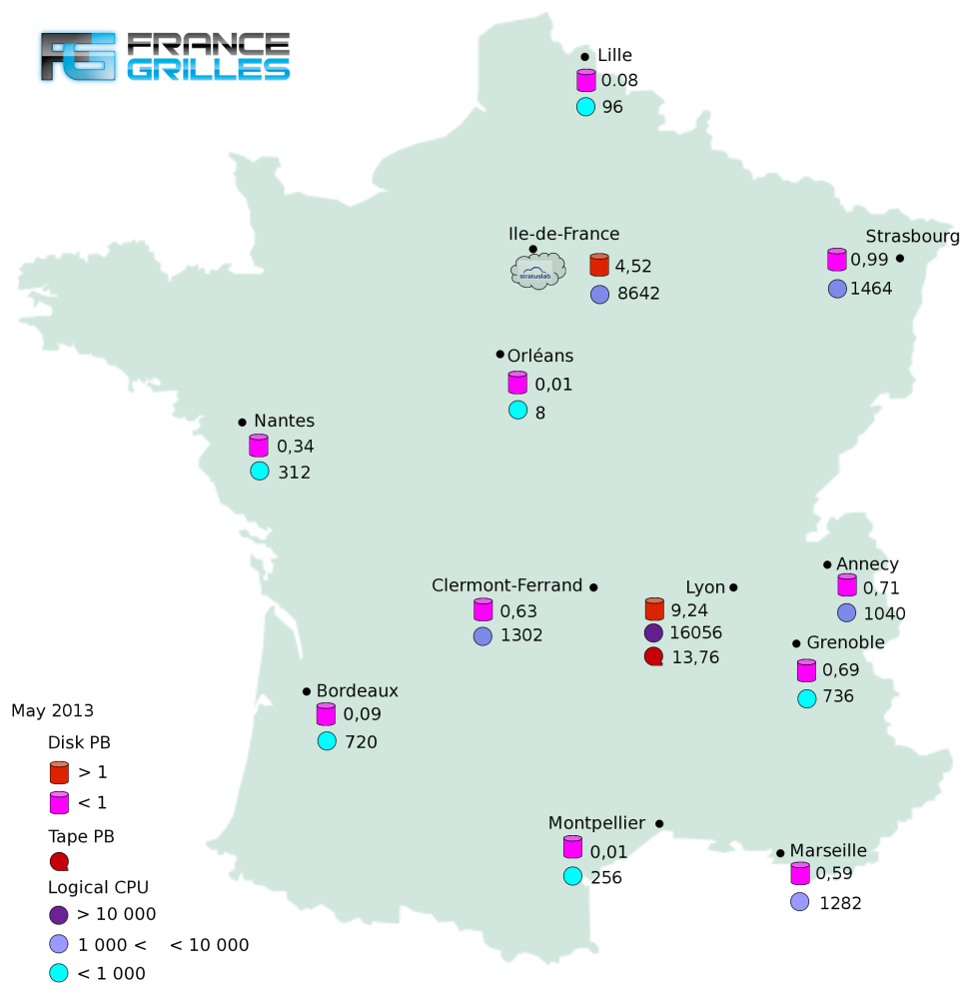
L’infrastructure : les ressources informatiques
Chiffres de mai 2013
18 sites ("nœuds" de grille)
31 660 CPUs logiques
307 215 HEPSPEC06
17,79 PB stockage disque
13,76 PB stockage bande
Ressources mutualisées,
Apportées par les communautés.
98.4% disponibilité
99.0% fiabilité

Slide 12
Et la sécurité dans tout ça ?
Un peu oubliée dans le projet « fondateur » EDG!
Basée sur les outils de Globus
Certificats
Groupes de sécurité de EGI-Inspire
Security Coordination Group
Security Policy Group
Software Vulnerability Group
CSIRT
International security bodies
IGTF
EuGridPMA

